Slide 11
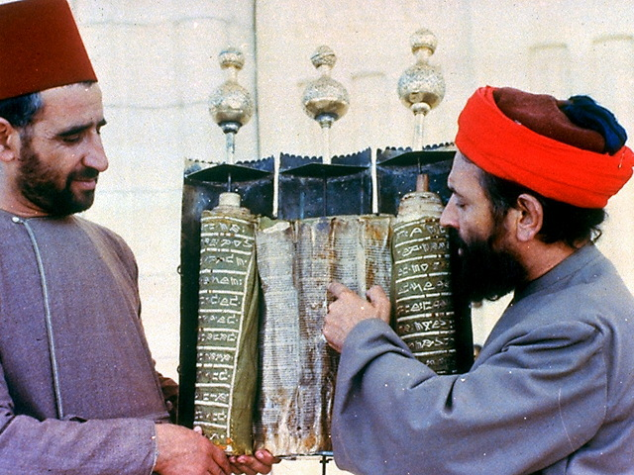

Slide 15
APOC. 11:3

Slide 18
MAT. 4:1-11 / GÊN. 3:4

Slide 42
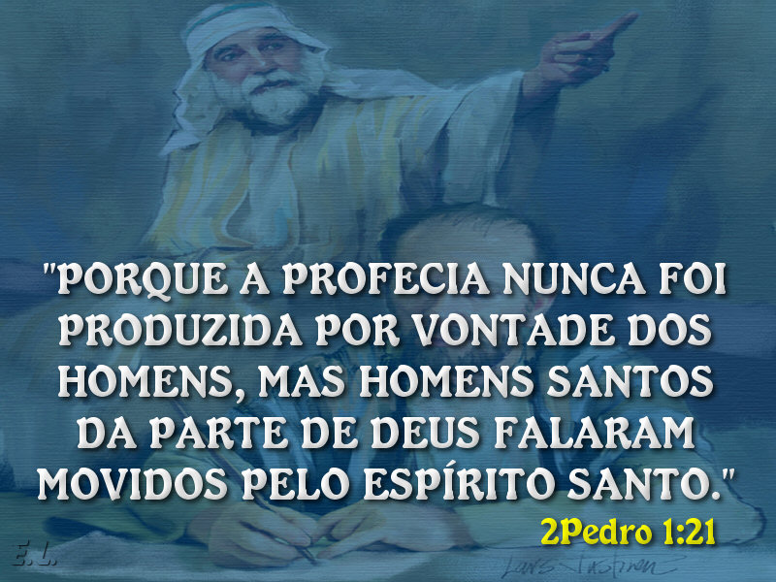

Slide 47
